Slide 1

第十二章
指导学习：人机猜拳

Slide 2



课程内容回顾
参考代码
创建类Welcome
添加一个方法sayHello()，提示输入姓名，然后输出“× ×，欢迎你！”
添加JavaDoc注释
/**
* 欢迎类
* @author 北大青鸟
*/
public class Welcome {
/**
* 向用户问好
*/
public void sayHello(){
Scanner input = new Scanner(System.in);
System.out.print("你叫什么？");
String name = input.next();
System.out.println(name + ", 你好！");
}
}

Slide 3
难点突破
二重循环结构
类和对象之间的差异
方法定义
方法的返回值
教员备课时完善

Slide 4
作业讲评
教员备课时完善

Slide 5

知识梳理：二重循环结构
二重循环结构
  循环结构：while、do-while、for、foreach
  可以任意层次嵌套
  各种循环结构可以相互嵌套
二重循环结构中使用跳转语句
  continue：继续本层下一轮循环
  break：跳出本层循环

Slide 6
知识梳理：类和对象入门2-1
类和对象
  类和对象及其关系
  类的封装
  定义类
  创建和使用对象
  OO的优点
无参方法
  定义方法
  调用方法
  成员变量和局部变量
  面向对象编程思维

Slide 7
知识梳理：类和对象入门2-2
带参方法
  定义方法—指定形参
  调用方法—指定实参
  基本数据类型和引用数据类型的参数区别
字符串类
  String类
  StringBuffer类

Slide 8
综合练习：人机猜拳
任务
  完成人机猜拳互动游戏的开发
主要功能
  选取对战角色
  猜拳
  记录分数

Slide 9

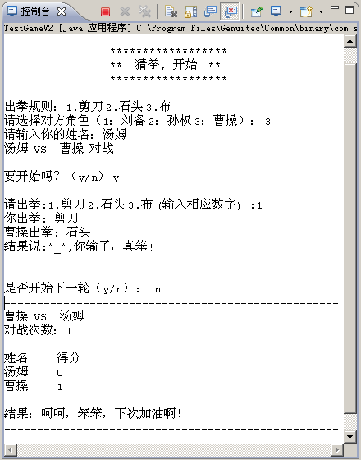
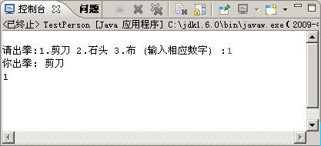
综合练习：人机猜拳
阶段1：练习——分析业务，创建用户类
  需求说明
    分析业务
    抽象出类、类的特征和行为
完成时间：15分钟

Slide 10
综合练习：人机猜拳
阶段1：练习——分析业务，创建用户类
  需求说明
    创建用户类
    编写程序入口类
完成时间：15分钟

Slide 11
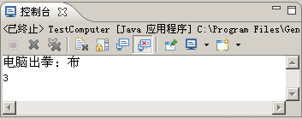
综合练习：人机猜拳
阶段2：练习——创建计算机类
  需求说明
    创建计算机类Computer。实现计算机出拳
完成时间：15分钟

Slide 12
共性问题集中讲解
共性问题集中讲解
常见调试问题及解决办法
代码规范问题

Slide 13
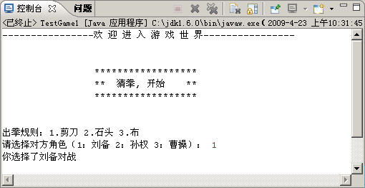
综合练习：人机猜拳
阶段3：练习——创建游戏类，选择对战对手
  需求说明
    创建游戏类Game
    编写游戏类的初始化方法initial()
    编写游戏类的开始游戏方法startGame()
完成时间：20分钟

Slide 14
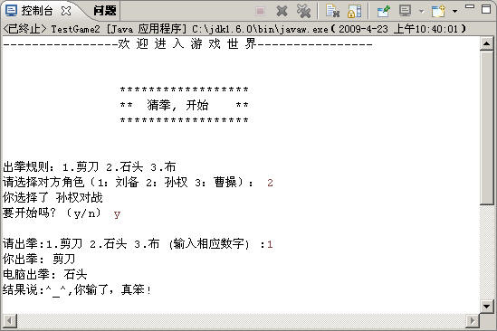
综合练习：人机猜拳
阶段4：练习——实现一局对战
  需求说明
    分别调用用户类和计算机类的出拳方法showFist()，接受返回值并比较，给出胜负结果
完成时间：25分钟

Slide 15
共性问题集中讲解
共性问题集中讲解
常见调试问题及解决办法
代码规范问题

Slide 16
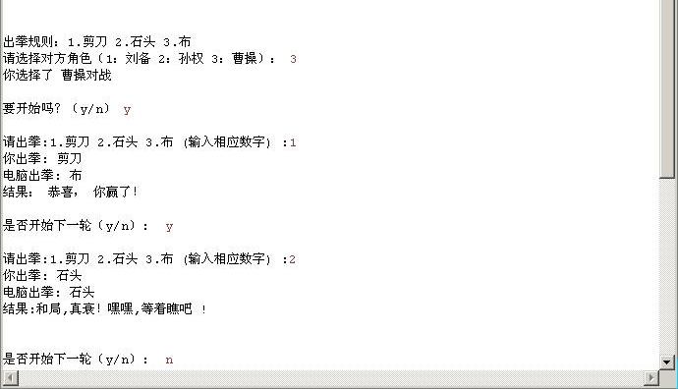
综合练习：人机猜拳
阶段5：练习——实现循环对战，并累计得分
  需求说明
    实现循环对战，并且累加赢家的得分
完成时间：20分钟

Slide 17
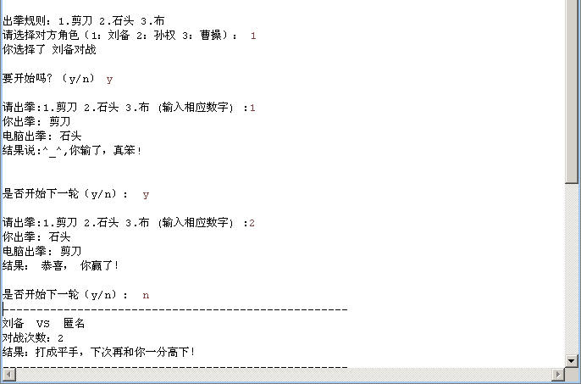
综合练习：人机猜拳
阶段6：练习——显示对战结果
  需求说明
    游戏结束后，显示对战结果
完成时间：25分钟

Slide 18
共性问题集中讲解
共性问题集中讲解
常见调试问题及解决办法
代码规范问题

Slide 19
综合练习：人机猜拳
阶段7：练习——完善游戏类的startGame()
  需求说明
    输入并保存用户姓名，游戏结束后显示双方的各自得分
完成时间：20分钟

Slide 20

总结
Java提供了哪四种循环结构？
break和continue在二重循环的中跳转规则是什么？
类与对象的关系是什么？
成员变量和局部变量的区别有哪些？

